Slide 1
Support Vector Machine (SVM)
Study Club IKS 2021 – Wanda Listathea Putri
(17 Oktober 2021)

Slide 2
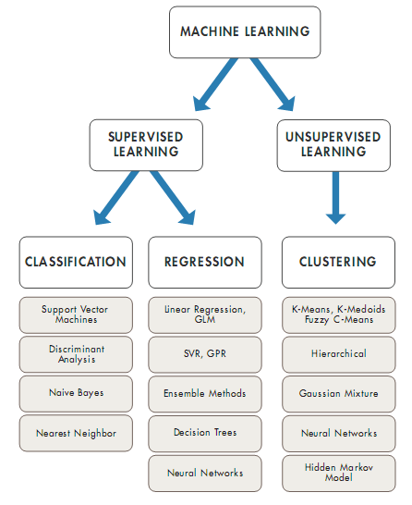
Data dengan label/target
Data tanpa label/target

Slide 3
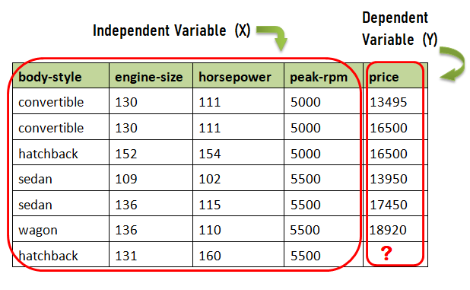
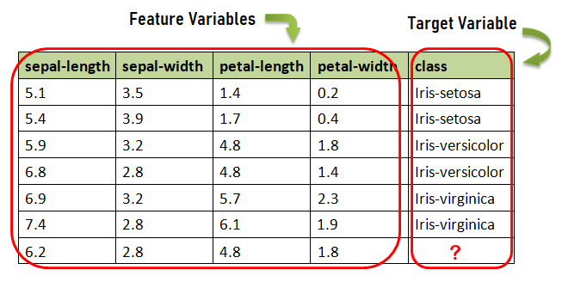
Regresi
Klasifikasi
prediksi harga mobil
prediksi jenis bunga iris

Slide 4
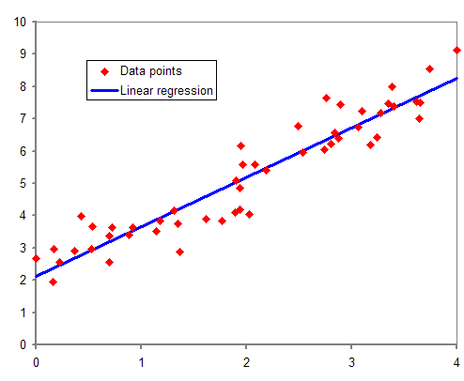
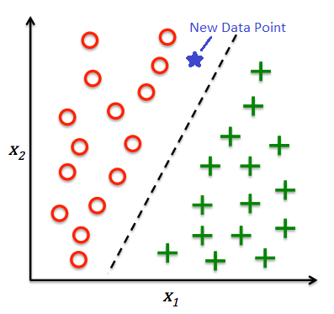
Regresi
Klasifikasi

Slide 5
SVM
Algoritma supervised untuk klasifikasi yang bekerja dengan cara mencari hyperplane dengan margin terbesar

Slide 6
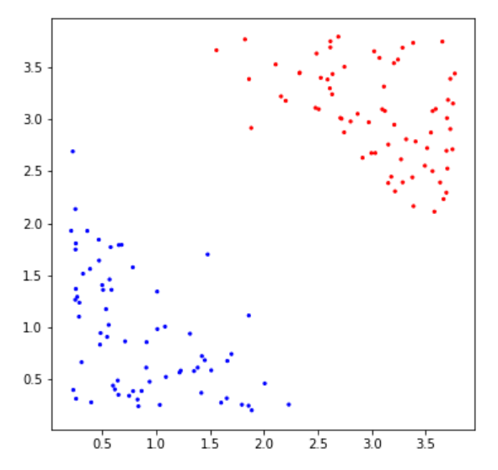
Ilustrasi SVM

Slide 7
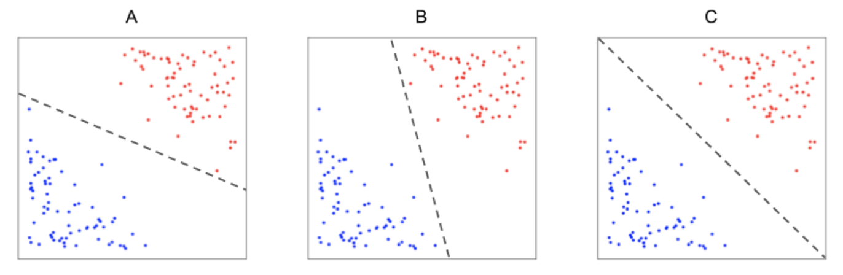
Manakah garis yang paling baik dalam memisahkan kedua kelas?

Slide 8
Pemisah Kelas:
2D -> Line
3D -> Plane
Multidimensi -> Hyperplane
Decision Boundary (Hyperplane)

Slide 9
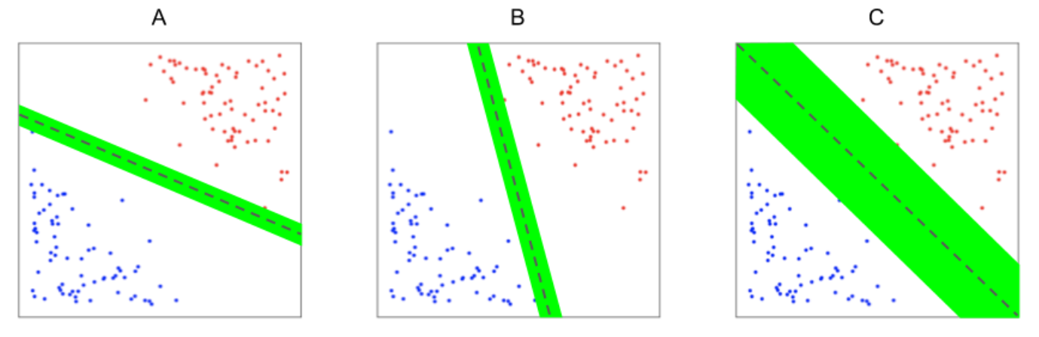

Slide 10
SVM akan memilih margin terbesar (maximum margin)
Margin

Slide 12
Support Vector

Slide 13
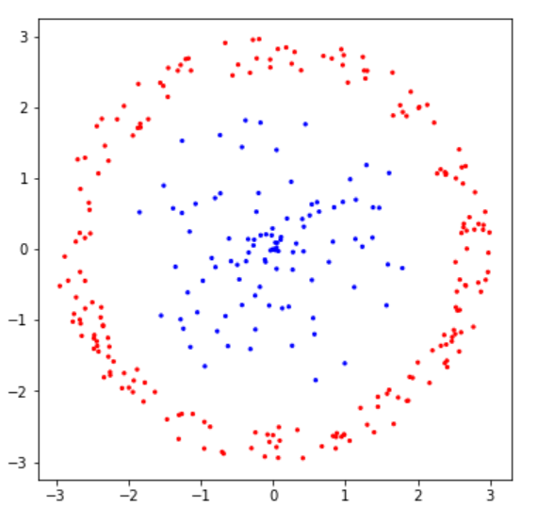
Bagaimana jika data tidak linear?
Ada cara yang bernama Kernel Trick dimana data akan diproyeksikan ke dimensi yang lebih tinggi (higher dimension)

Slide 14
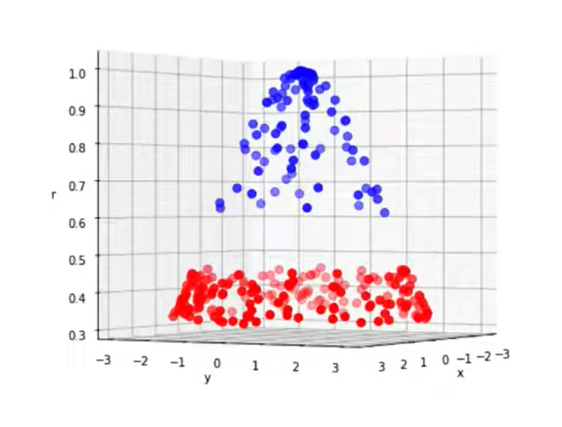
2D
3D

Slide 15
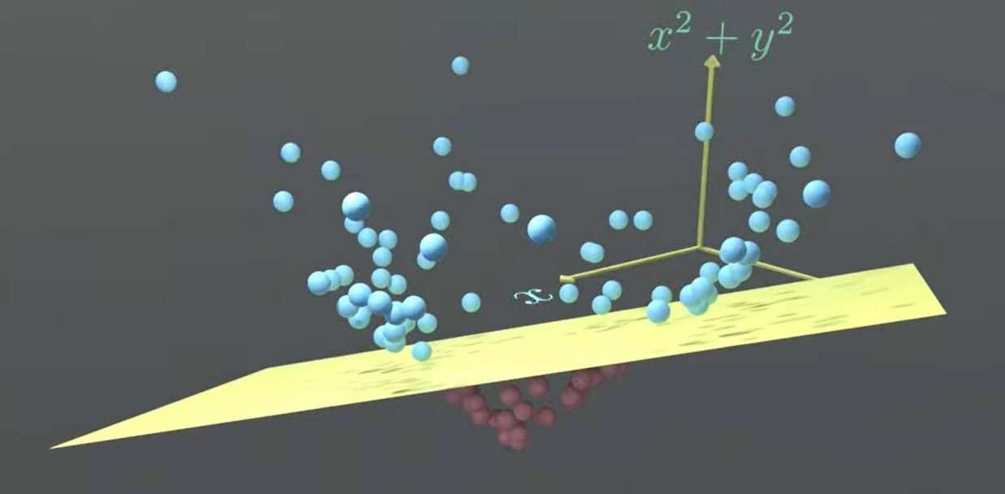
3D

Slide 16
3D

Slide 18
Jenis Kernel
Polinomial
Sigmoid
RBF (Radial Basis Function)
dll

Slide 19
Referensi
https://medium.com/@samsudiney/penjelasan-sederhana-tentang-apa-itu-svm-149fec72bd02
https://ilmudatapy.com/apa-itu-regresi-klasifikasi-dan-clustering-klasterisasi/
https://towardsdatascience.com/supervised-learning-basics-of-classification-and-main-algorithms-c16b06806cd3
https://www.youtube.com/watch?v=_YPScrckx28
https://www.youtube.com/watch?v=MQBBE0m9pkI
https://www.youtube.com/watch?v=z69XYXpvVrE
https://www.youtube.com/watch?v=xqun1sHGuS4

Slide 20
Mari Praktik!

Slide 21
Terima Kasih

